Slide 2
SQL Server
Next Station Azure

Slide 3




Sobre Nosotros
Jose Manuel Jurado Diaz
Azure SQL DB Support Engineer
Speaker @ SQL Saturday/TechReady/SQL Nexus
Juan Moreno Romo
Azure SQL IaaS Support Engineer
Speaker @ SQL Saturday

Slide 4
Objetivos de la sesión
Objetivos:
Conocer los modelos disponibles.
Qué elegir en base a vuestro entorno.
Experiencias acumuladas en soporte.

Slide 5
Múltiples conceptos a tener en cuenta
CAPEX
Rendimiento
DTU
PaaS
Ventajas
Riesgos
OPEX
Desventajas
Disaster Recovery
RPO
PITR
Qué los diferencia
IaaS
Migración
SaaS
Premium
Alta disponibilidad
Elastic
ADW
Jobs
EPO

Slide 6


Pastilla Roja – Pastilla Azul
5 min
Diferencias entre SQL Server en Azure y Azure SQL Database a nivel de infraestructura.
10 min
Principales puntos de Azure como plataforma de datos con SQL Server.
15 min
Diferencias entre SQL Server en Azure y SQL Database a nivel de producto.
Siempre disponible
20 min
SQL Server siempre disponible en Azure (Alta Disponibilidad).
Y ahora qué
30 min
Quiero migrar o crear una base de datos en Azure. Checklist para la migración o creación de un nuevo entorno.
50 min
Preguntas y Respuestas ☺

Slide 7

SQL Server – Next Station Azure
Pastilla Roja Pastilla Azul
7 |

Slide 8


¿Qué es cada modelo de SQL Server en Azure?
SQL Server en Azure VM
IaaS
Azure SQL Database PaaS
Máquina Virtual.
Orientado a hardware virtualizado (CPU, Memoria, Disco, etc.)
Casi pensar en OnPremise a nivel de instancia.
Versiones 2008 R2 – 2016 y cualquier edición.
Es un servicio.
Recursos para cada base de datos.
Basado DTU (Data Throughput Unit) (Basic, Standard, Premium, Elastic DB Pool, ADW).
Enterprise Edition
V12 ( SQL SERVER 2016 + VNExT + Evolución continua)

Slide 9
Azure SQL DB – Concepto DTU
Redefinición
A través de los modelos de base de datos, cada nivel de rendimiento es asignado a cada nivel de base de datos.
% CPU
DTU se define como los recursos definidos para una carga de base de datos y medio a través de los siguientes modelos. Reemplaza al hardware.
% read
% write
% memory
Medida de control
Database Throughput Unit (DTU) que representa la capacidad de potencia de la base de datos y que reemplaza a las específicaciones de hardware.

Slide 10

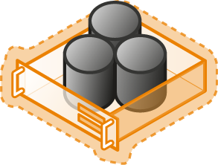

Histórico de plataformas con SQL Server
Nube híbrida
Servicio de base de datos manejado
Foco en la lógica de negocio
Azure SQL Database
On Premises
WA SQL Database - PaaS
SQL Server on Azure - IaaS
Compartido Bajo Coste
Virtualización a nivel de base de datos
Tu manejas
Applications
Applications
100% Compatible
Rápido self-service provisionamiento
Applications
Tu manejas
Data
Data
Data
SQL Server in WA VM - IaaS
Runtime
Runtime
Virtualización de Máquinas
Runtime
Manejado por Microsoft
Tu manejas
Middleware
Middleware
Elástico y Self-Service capacidades
Completo control de Hardware
Middleware
O/S
O/S
O/S
Manejado por Microsoft
SQL Server Private
Virtualization
Virtualización de Máquina
Virtualization
Virtualization
Servers
Servers
Completo control de Hardware
HA,DR y escalado propio
Servers
Dedicado Alto Coste
Storage
Storage
Storage
SQL Server
Networking
Networking
Networking
Máquina Física
Alto Control
Bajo Control

Slide 11

SQL Server – Next Station Azure
Diferencias entre los modelos a nivel de Infraestructura
11 |

Slide 12
¿Cuáles son sus ventajas?
SQL Server en Azure VM
Azure SQL Database
Mejor para..
Aplicaciones que requieren todas las opciones del producto de SQL SERVER
Aplicaciones que necesitan elasticidad y reducir gastos.
Implementarlo
Más rápido
Cambios en aplicativo.
TCO beneficios
Elimina CAPEX.
Elimina CAPEX y OPEX.

Slide 13
¿Cuáles son sus ventajas?
SQL Server en Azure VM
Azure SQL Database
Tamaño BD
Base de datos de más de 1 TB
Limitado a 1TB
Recursos
El cliente necesita recursos de IT para soporte y mantenimiento.
El cliente no necesita añadir recursos adicionales de IT para soporte y mantenimiento.
Escalabilidad
Scale up a IOPS (normal/premium), CPU y Memoria.
Puedes escalar bases de datos, tamaño para tus datos OLTP, etc.

Slide 14
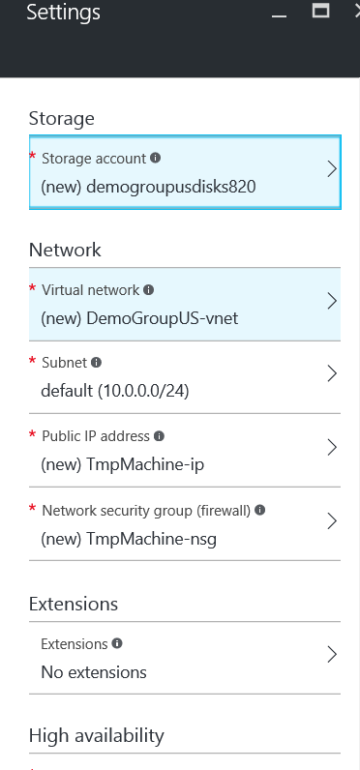
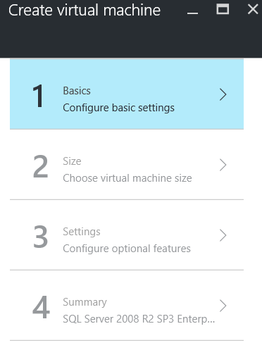
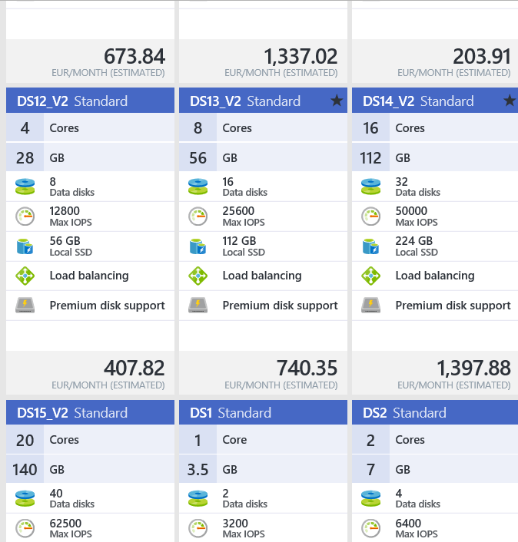
SQL Server en Azure VM - ¿Qué modelos tenemos?
Microsoft Licencia
Tu licencia

Slide 15



Azure SQL DB - ¿Qué modelos tenemos?
Basic
Basic — 5 DTU
Única Base de datos
Carga ligera de trabajo
Standard
S0 — 10 DTU
S1 — 20 DTU
S2 — 50 DTU
S3 — 100 DTU
Propio para las actuales aplicaciones modernas
Premium
P1 — 125 DTU
P2 — 250 DTU
P4 — 500 DTU
P6 — 1,000 DTU
P11 — 1,750 DTU
P15 – 4,000 DTU
Elastic Pool Database
Base de datos de mission crítica

Slide 16
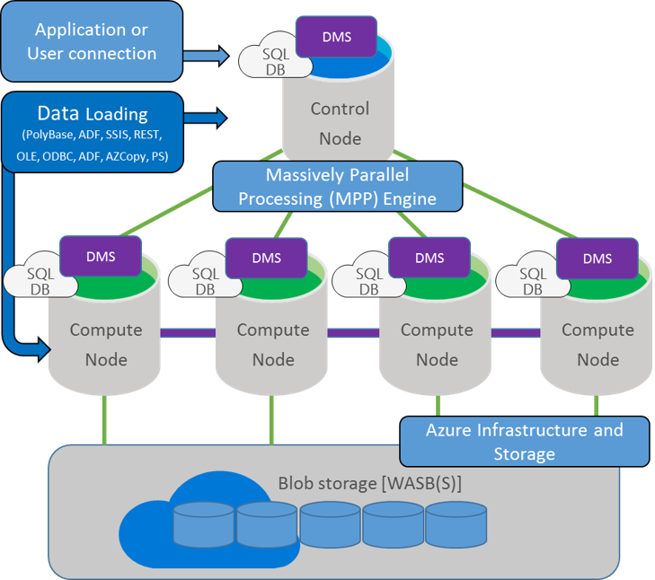
Azure SQL DB - ¿Qué modelos tenemos?
SQL DataWarehouse
Medida: DWU
Designado para manejar grandes cantidades de datos 10's a 100' of TB de datos (1PB uncompressed).
Escalado en segundos
Integrado con familia Azure (ADF, HDInsight, SQL-IP, CLoudML)
Clustered columnstore.
Azure SQL Data Warehouse es la portabilidad de la Tecnología de PDW a Azure

Slide 17

SQL Server – Next Station Azure
Diferencias entre los modelos a nivel de Producto
17 |

Slide 18
Diferencias entre los modelos a nivel de producto
SQL Server on Azure - IaaS
Azure SQL Database - PaaS
Todas las opciones del motor y el agente.
Versiones 2008 R2 – 2016 cualquier edición
Enterprise Edition
No todo el TSQL ú opciones son compatibles.
Algunas opciones son solo para un determinado modelo de BD.

Slide 19

SQL Server – Next Station Azure
SQL Server en Azure
Siempre Disponible
19 |

Slide 20
Comparativa entre Modelos en HA y DR
SQL Server en Azure VM
Azure SQL Database
Alta Disponibilidad
Necesitas implementar dos máquinas y 1 máquina de Active Directory.
Failover automático.
DR para entornos On-Premise
Incluido por defecto.
3 copias en el mismo Data Center.
Failover automático mismo Data Center.
Recuperación
Réplicas en entorno híbrido/datacenter.
Uso de otros productos como Log Shipping.
Geo-Replicación hasta un máximo de 4 réplicas.
Geo-Replica activa.
Backups
Necesita ser implementado por DBA.
Almacenamiento geo-replicado.
Dependiendo del modelo de base de datos tiene un período retención diferente.
Geo-Replicado.

Slide 21

SQL Server en Azure VM (IaaS) – Siempre Disponible
Alta Disponibilidad Disaster Recovery
Windows Azure
Always On Availability Groups
Always On Failover Cluster Intances*
Database Mirroring
Log Shipping
Entorno Híbrido
Geo-Replicación del almacenamiento
Uso de Availabilty Set
Backup and Restore con Azure Blob Storage Service

Slide 22


SQL Server en Azure VM (IaaS) – Siempre Disponible
Varias configuraciones de AlwaysOn
Listener: Conexión desde dentro/fuera Azure
Posibilidad de cambiar el Puerto del listener.
Entornos híbridos de SQL Always OnPremise.
Ojo! Con los procesos de recuperación por volumen de transaciones, configuración de Quorum y errores.
Notes:
Listener -> Conexión desde fuera a través del Cloud Service
Ojo -> Zerofill

Slide 23

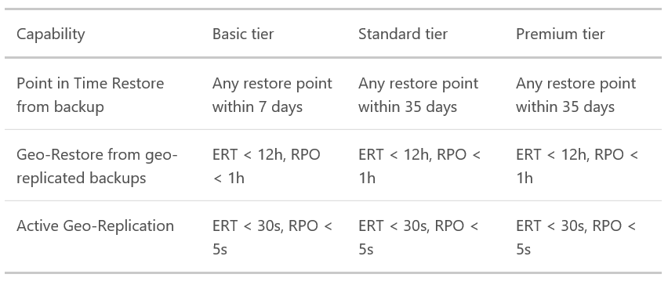
Azure SQL Database (PaaS) – Siempre Disponible
Alta Disponibilidad Disaster Recovery
Estamos trabajando para incrementar el periodo de retención
3 copias de los datos
Geo-Replicación (adicional)
Almacenamiento Geo-Replicado
Point-In-Time Restore con Cambio Data Center
Recuperar BD borrada
Notes:
RPO:
Recovery Point Objective is the amount of data you can afford to lose if a server had a failure. For example, if you back up your server once a night your RPO could be 24 Hours if you replicate your server real time your RPO could be seconds.
RTO:
Recovery Time Objective is the time that it could take to get your systems back up and running after a failure.

Slide 24
Azure SQL Database (PaaS) – Siempre Disponible
Geo-Replicación y Disaster Recovery
Sólo Lectura
Buen mecanismo de backup y test.
Coste: 70% en relación a la primaria.
Bases de datos autocontenidas: evitan tener usuarios huérfanos.
Sencillo de implementar.
Posibilidad de Database tiers de menor rendimiento pero no de diferente familia.
Reduce del tiempo de recuperación.
En caso de failover:
Cambiar la cadena de conexión.
Proceso de failover es a través del portal, TSQL o PowerShell.
SLA de Exportación/Importación.
SLA de Point In Time Recovery.

Slide 25
Entorno Híbrido – Siempre Disponible
Disaster Recovery
Archivado
Ubicación
Replicación
Backup to URL
Managed Backup
Stretch a Azure SQL DB
Ficheros de datos en Azure
Replicación transaccional unidireccional
OnPremise → IaaS
OnPremise, IaaS y Azure
Data Sync*

Slide 26

SQL Server – Next Station Azure
¿Cuál elegir?
26 |

Slide 27



SQL Server – Next Station Azure
IaaS
Tamaño de la base de datos
Control de software instalado
Aplicaciones de terceros
Compatibilidad total T-SQL/CLR
Interconexión entre BBDD
DTC
PaaS
Elasticidad
Menos preocupaciones para el DBA
Ahorro de costes
Threat detection
27 |

Slide 28

Y sino ¿qué hacemos?
¿Qué tenemos?
Identificar requerimientos
Análisis de Riesgo
Compatibilidad
DTU vs CPU
Almacenamiento
Mejores Prácticas ¿puedo seguirlas?
Aplicativo -Medición de Impacto
Política de reintentos.
Pérdidas de conexión.
Viabilidad Económica
Costes directos
Costes indirectos
Pruebas
Pruebas de conectividad
Pruebas de rendimiento
Pruebas de las aplicaciones
Notes:
¿Qué tenemos?
Interconectividad de base de datos
PSSDiag/SQL Nexus
DTS, logins, passwords, jobs, alertas y operadores
Linked Server
Time Zone
Analysis Services y Reporting Services
Fulltext
Particionado
Análisis de Riesgo:
→

Slide 29
Q&A
jmjurado@microsoft.com
jumoreno@microsoft.com

Slide 30
Muchas Gracias!!!!

Slide 32
Section title

Slide 33
Preferred text layout (no bullets), 2 color
Main topic 1: size 40pt
Size 20pt for the subtopics
Size 20pt for the subtopics
Main topic 2: size 40pt
Size 20pt for the subtopics
Size 20pt for the subtopics
Main topic 3: size 40pt
Size 20pt for the subtopics
Size 20pt for the subtopics

Slide 34
Preferred text layout (no bullets)
Main topic 1: size 40pt
Size 20pt for the subtopics
Size 20pt for the subtopics
Main topic 2: size 40pt
Size 20pt for the subtopics
Size 20pt for the subtopics
Main topic 3: size 40pt
Size 20pt for the subtopics
Size 20pt for the subtopics

Slide 35
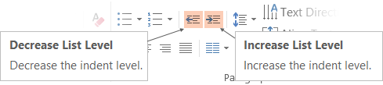
Adjusting list levels
Main topic 1: size 40pt
Size 20pt for the subtopics
Size 20pt for the subtopics
Main topic 2: size 40pt
Size 20pt for the subtopics
Size 20pt for the subtopics
Main topic 3: size 40pt
Size 20pt for the subtopics
Size 20pt for the subtopics
Use the “Decrease List Level” and “Increase List Level” tools on the Home Menu to change text levels.
Try this:
Place your cursor in any row of text to the left that says “Size 20pt for subtopics”
Next click the Home tab, and then on the “Decrease List level” tool. Notice how the line moves up one level.
Now try placing your cursor in one of the “Main topic…” lines of text. Click the “Increase List Level” tool and see how the text is pushed in one level
Use these 2 tools to adjust your text levels as you work

Slide 36
Bullet points layout with subtitle Subtitle
Example of a bulleted slide with a subhead
Set the slide title to “Sentence case”
Set subheads to “Sentence case”
Hyperlink style
www.microsoft.com

Slide 37
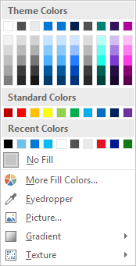
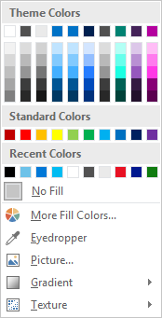
Slide palette info
The PowerPoint palette for this template has been built for you and is shown below. Avoid using too many colors in your presentation.
Select the 4th color from the left for subheads and 1st level non-bulleted text color, or wherever “color” text is preferred over the default black/white text
Accent colors 1-6 – (6 Theme Colors to the far right)
Text
Dark 2
Accent 1
Accent 2
Accent 3
Accent 4
Accent 5
Accent 6
Use Accent 1 as the main accent color. Use Accent 2 and Accent 3 when additional colors are needed.
Use Accents 4-6 sparingly – only when more colors are necessary.

Slide 38
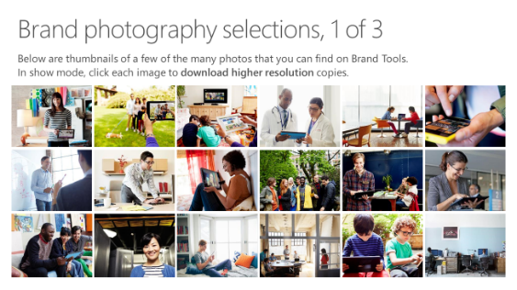
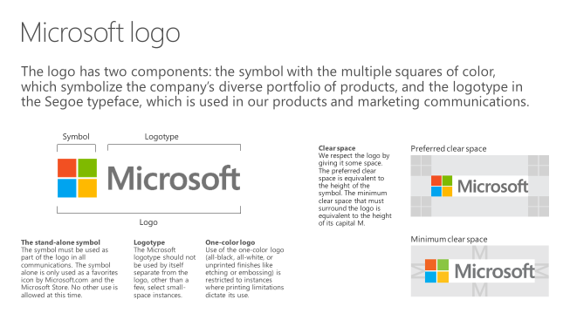
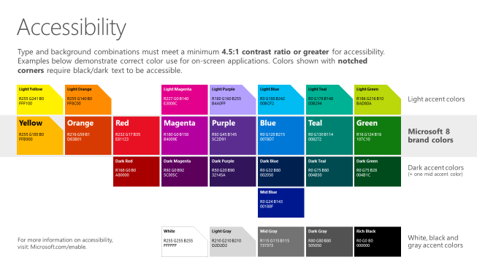
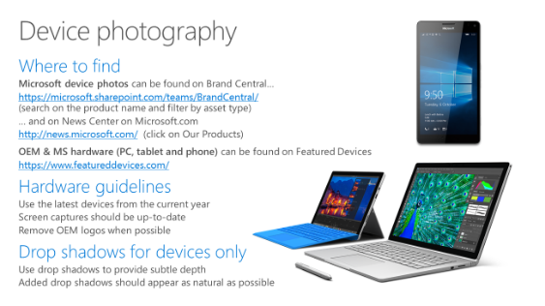
Microsoft brand guidelines
Looking for more slide resources?
Brand guidelines for PowerPoint templates is a separate slide deck that provides an overview of the Microsoft brand, guidelines, resources, tips and much more.
A few of the slides are shown at right.
Download from: https://microsoft.sharepoint.com/teams/BrandCentral/Pages/Presentations.aspx

